Slide 1
Ekonomija
Da li je ekonomija zaista tako moćna?
treba ili nam uopšte?
Ili možemo i sami da objasnimo sve veze, zablude i interese u ekonomskim odnosima?
Može li nam pomoći u odlučivanju?.......
........šta je starije ekonomija ili politika?
Jesu li ljudi srećniji kad se ekonomija razvija?

Slide 2
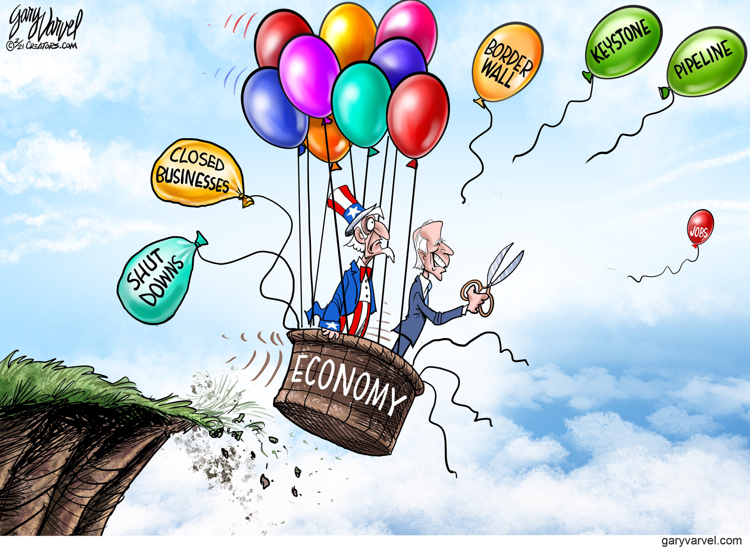
Ekonomija nas uči...
Da razmišljamo u pravcu stalnog poređenja alternativa
Da vršimo evaluaciju (vrednovanje; procenu) troškova individualnih i društvenih izbora
Da proučavamo i razumemo na koji način su određena ekonomska pitanja i događaji povezani
Modernu ekonomiju karakteriše:
Razgranata mreža trgovine – zavisi od specijalizacije i podele rada
Novac – glavni pokretač sistema i merilo ekonomske vrednosti
Savremena tehnologija – pretvara snagu ljudskog rada u efikasniji faktor proizvodnje

Slide 3
Rast populacije uzrokuje rast GDP
Ali i rast GDP uzrokuje rast populacije
Rast globalnog GDP i svetske populacije ima progresivan trend.
Svet je u 2023. godini brojao 7,95 mlrd ljudi, što je čak 3 mlrd ljudi više nego samo tri decenije ranije, i GDP koji je za te tri decenije porastao osam puta (sa 13 hilj mlrd $ na 101 hilj mlrd $).

Slide 4
GDP i Populacija – povezanost, bez koje nema odluka u ekonomiji

Slide 5
Šta je EKONOMIJA?
Prethodni 20.vek obeležila je velika promena životnog standarda u većem delu sveta. Najveća briga, težnja i nadanje jeste pitanje i očekivanje – hoće li se i u 21.veku to ponoviti?
Da li će se bogatstvo proširiti i na druge zemlje, hoće li siromašne zemlje biti manje siromašnije? Ili će ipak klimatske promene, glad, bolesti uzimati svoj danak? Kako će to uticati na privredni rast zemalja?
Odgovori na ova pitanja zavise najviše od ekonomskih politika i uspeha svake nacionalne ekonomije, od funkcionisanja svakog sektora u jednoj državi, regionu, i globalno.
Zavise od stepena obrazovanja, dostupnosti energije, obrazovanja, zdravstvene i socijalne zaštite, spoljne trgovine, ulaganja...

Slide 6
Pre 209 godina stepen pismenosti je bio 12% (1820), danas je 87% - od 10 ljudi, devet je pismeno, ali je regionalna neravnoteža dominantna (Mali i Južni Sudan imaju najniži stepen pismenosti (31%, i 35%)
HUMAN DEVELOPMENT INDEX HDI– koji tretira u 191 ekonomiji zdravstveni sistem (dostignut stepen dugog i zdravog života), obrazovanje (i znanje) i prihode (pristojan nivo životnog standarda), pokazuje standardnu regionalnu neravnotežu, bogati sever, i siromašni jug. Rezultati su od 0 – 1, što je bliže 1, to je su sve tri komponente na višem nivou.
Najviši rezultat, pa je na prvom mestu u svetu u 2023., Švajcarska, dok je na 191 odnosno poslednjem Južni Sudan. Srbija je rangirana kao 63.
Izvod iz ranga HDI 2023
rang | zemlja | HDI | rang | zemlja | HDI
1 | Švajcarska | 0,962 | 191 | Južni Sudan | 0,385
2 | Norveška | 0,961 | 190 | Čad | 0,394
3 | Island | 0,959 | 189 | Niger | 0,400
4 | Hong Kong | 0,952 | 188 | Centralno Afrička Republika | 0,404
5 | Australia | 0,951 | 187 | Burundi | 0,424
6 | Danska | 0,948 | 186 | Mali | 0,428
7 | Švedska | 0,947 | 185 | Mozambik | 0,446
8 | Irska | 0,945 | 184 | Burkina Faso | 0,449

Slide 7
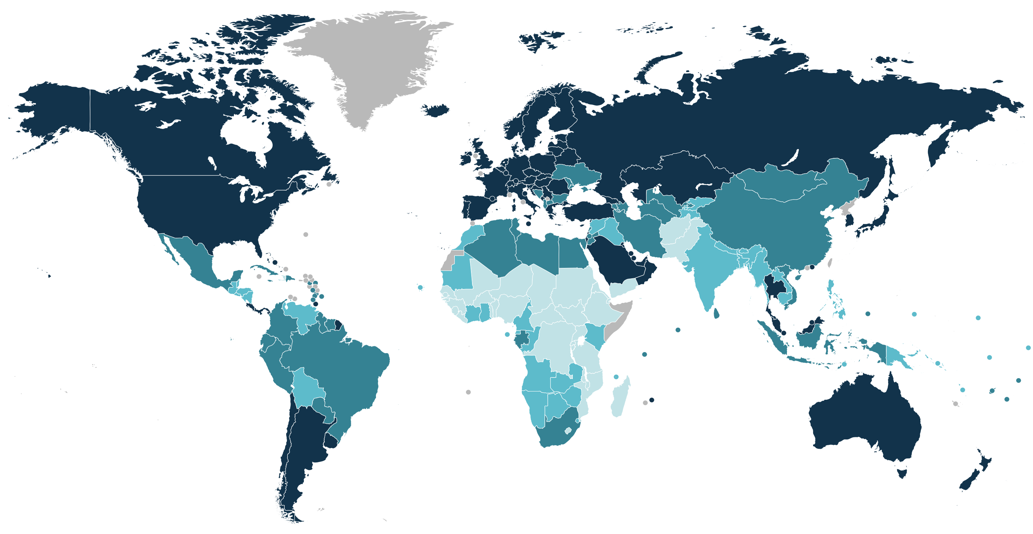

Slide 8
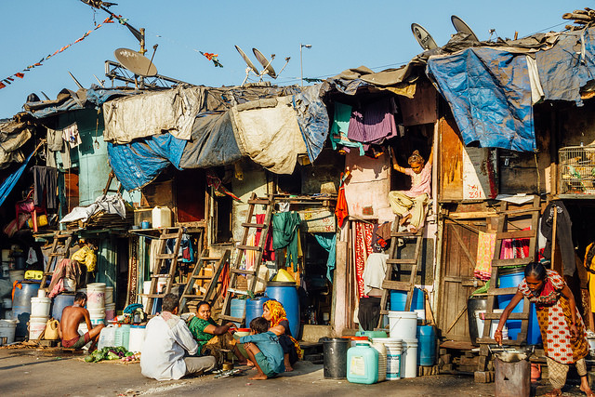
Danas su siromaštvo i nejednakost rasprostranjeni u svetu.
Granica siromaštva koju je utvrdila WB je 1,9$/dnevno.
689 miliona ljudi danas živi sa max 1,9$/dnevno, od tog broja 2/3 su deca, mladi i žene.
Najugroženiji region jeste region Sub Saharske Afrike gde je 40% populacije ekstremno siromašno.
1,7 milijardi ljudi (21% svetske populacije) nema osnovne sanitarne uslove
2,3 milijarde ljudi (29% svetske populacije) nema pristup osnovnoj higijeni – sapun i pranje ruku kod kuće
940 miliona ljudi (13% svestke populacije) nema pristup električnoj energiji
3 milijarde ljudi (40% ljduske populacije) nema pristup čistim izvorima energije

Slide 9
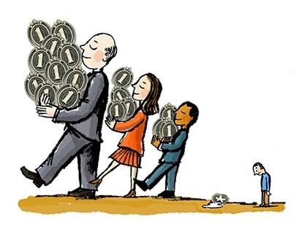
U ekonomiji postoji mnogo više ZABLUDA nego u nekoj drugoj nauci – i to nije slučajnost postoje faktori koji nisu svojstveni ni fizici, ni matematici, ni medicini, a opredeljuju određene ekonomske principe i pravce, a to je – ZASTUPANJE SEBIČNIH INTERESA
Dok svaka grupa ima određene ekonomske interese koji su identični interesima svih grupa – svaka grupa ima i interese koji su u suprotnosti sa interesima drugih grupa.
Dok od određene javne politike na kraju sve grupe imaju koristi, od druge politike će imati korist samo jedna grupa nauštrb svih ostalih grupa, i boriće se uporno i neprestano za njih (jer je direktno zaintresovana)
Dakle faktori koji izazivaju EKONOMSKE ZABLUDE jesu SEBIČNI INTERESI, ali i ZABLUDA PREVIĐANJE – stalna sklonost ljudi da vide samo trenutne efekte date politike ili samo njene efekte na neku posebnu grupum (bez razmišljanja kakve efekte ta politika ima dugoročno gledano)

Slide 10
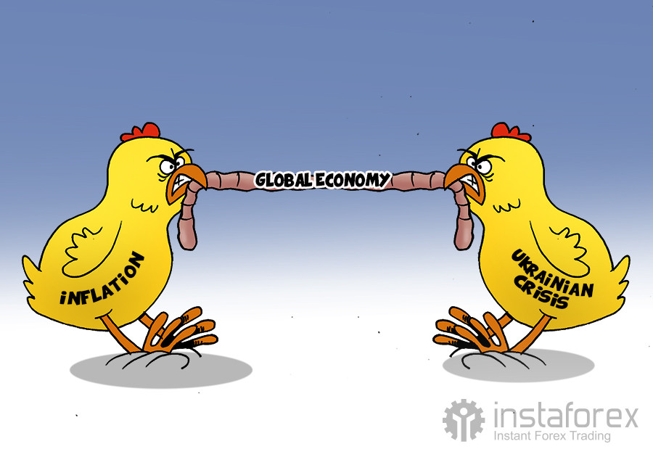
Dobar? Ili Loš ekonomista? Razlika između dobre i loše ekonomije?
Loš ekonomista vidi samo ono što je odmah uočljivo
Dobar ekonomista gleda i šta je iza toga
Loš ekonomista vidi samo direktne posledice predloženog puta
Dobar ekonomista sagledava indirektne posledice
Loš ekonomista vidi samo ono što je efekat date politike, ili šta će biti njen efekat na određenu grupu
Dobar ekonomista sagledava i efekat koji će takva politika imati na sve grupe, jer Danas je već sutra
Umetnost ekonomije sastoji se ne samo u sagledavanju trenutnih već i dugoročnih efekata svake politike ili čina – praćenje posledica koje takva politika ima ne samo na jednu grupu već na sve grupe.
Veliki broj ekonomskih zabluda koje danas nanose štetu u svetu jesu rezultat tog zanemarivanja – zanemarivanja efekata koji tek dolaze, jer je većina ekonomista i samim tim i ekonomskih politika fokusairana je na kratkoročne efekte politike – previđaju čitave šume dok detaljno i precizno ispituju određena stabla.

Slide 11
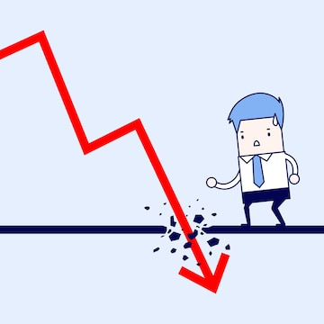
OIKOS gazdovanje, privređivanje
Šta je EKONOMIJA?
NOMOS pravilo, red, zakon
Po Ksenofontu – veština upravljanja gazdinstvom
Po Aristotelu – veština pribavljanja dobara potrebnih za život i korisnih za kuću i državu (danas je prisutno kada se kae porodična ekonomija, zadružna ekonomija, ekonomija preduzeća
Ekonomija danas obuhvata ukupnost ekonomskih nauka – teorijske, primenjene, mikroekonomske, makroekonomske.
Ekonomija istovremeno predstavlja svaku ljudsku delatnost u kojoj se susreće problem ograničenih sredstava u realizaciji određenih društvenih ciljeva

Slide 12
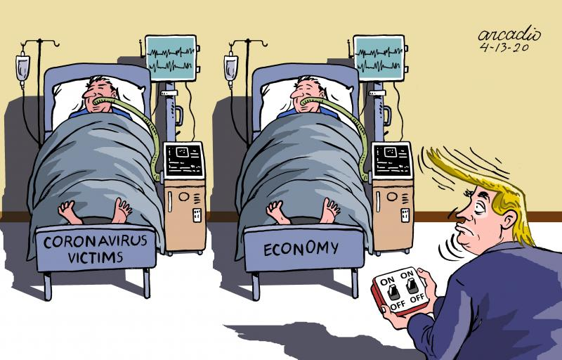
Ekonomija se definiše kao naučna oblast kojom se istražuje kako društvo (i svi subjekti u njemu) da koriste oskudne resurse da bi proizveli vredne robe i usluge i raspodelili ih među različitim subjektima društva.
Zato se govori o podeli na makroekonomiju i mikroekonomiju.
Ekonomija se takođe menja kako se menjaju odnosi u društvima, sve je drugačije od prvobitne ljudske zajednice, robovlasničkog društva, feudalnog, kapitalističkog, socijalističkog, pojave globalizma...
Stavovi i ekonomske insitucije su se menjali, mnoge zemlje su odbacile socijalizam i kolektivističke pristupe, prihvatile tržišne sisteme.
Napredak nije doveo do toga da se smanji interes za ekonomska pitanja, svet je postao sve povezaniji od pojave interneta, računara, društvenih mreža čineći da tržišta budu još konkurentnija.
Pojavljuje se i rastuća zabrinutost za međunarodne ekološke probleme, potrebe međunarodnih dogovora zarad budućnosti planete, što će imati svoje uticaje na ekonomiju.
EKONOMIJA JE DINAMIČNA NAUKA – menja se kako bi odrazila promenljiva kretanja u ekonomskim pitanjima, u svetkoj ekonomiji, ekologiji, socijalnim odnosima

Slide 13
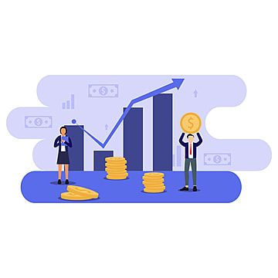
Zadatak ekonomije svodi se na postizanje maksimalne efektivnosti uz minimizaciju troškova
Za ekonomsko privređivanje potrebna su tri elementa:
Ljudske potrebe,
Ograničenost sredstava za njihovo zadovoljavanje,
Svesna delatnost u pravcu pokrića potreba, uz smanjivanje ograničenosti sredstava.
MAKROEKONOMIJA izučava funkcionisanje privrede kao celine, i u svom izvornom obliku nije postojala do 1936.godine kada je John Maynard Keynes objavio svoju studiju Opšta teorija zaposlenosti, kamata i novca (u to vreme Engleska i USA su bile u velikoj ekonomskoj krizi – depresiji, sa više od ¼ nezaposlene radne snage).
Kejns je tada objasnio šta mogu sve biti uzroci poslovnih ciklusa sa nejednakim i neujednačenim razdobljima visoke nezaposlenosti i visoke inflacije.
Ona se bavi izučavanjem ukupnim (agregatnim) nivoom društvenog proizvoda, nacionalnog dohotka, proizvodnje, zaposlenosti, izvoza, uvoza, državne rashode i prihode idr., ali i njihova uzajamna delovanja.

Slide 14
Sama topla srca, lepe želje neće nahraniti gladne ili izlečiti bolesne.
Povećanje BDP nije samo igra brojeva -Viši prihodi znače dobru hranu, tople domove i toplu vodu, mogućnost odlaska u pozorište, mnoge društvene nadogradnje.
Viši prihodi stvaraju više od hrane i krova nad glavom.
Zemlje sa višim prihodima imaju sredstava za izgradnju škola, ulaganja u inovacije, borbu protiv klimatskih promena, ulaganja u naučna istraživanja, nove tehnike i tehnologije...
NEMA jedinstvenog uzorka nacionalnog razvoja, ekonomske politike u svetu, pa da se neki obrazac baš takav primeni..
Svaka je zemlja posebna i drugačija, neka je bogata prirodnim resursima, druga siromašna, neka je šumovita, neka kamenita, jedna je geografski mala, druga velika, jedna ima veliku gustinu naseljensoti, druga malu....A svi žele da učine najbolje što mogu i ostvare razvoj.
Slobodno i delotvorno tržište neće obavezno proizvesti društveno prihvatljivu raspodelu dohotka. Određivanje najboljeg puta traži odgovorno i objektivno vaganje troškova i koristi.
CILJ ekonomije jeste da poboljša životni standard ljudi u njihovim svakodnevnim životima

Slide 15
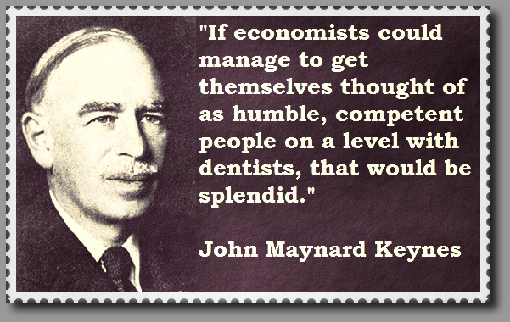
M.Kejnz - otvorio novo poglavlje u razvoju ekonomske misli, zaokretom od mikroekonomije ka makroekonomiji stvorio osnove za mnoge mere makroekonomske politike (novac, kredit, kamata, porezi, državni rashodi, javni dug, budžetski deficit idr.).
- uvodi analizu nacionalnog dohotka, investicija, zaposlenosti, potrošnje, tražnje idr.
- tržišni mehanizam prepušten sam sebi nije u stanju da osigura punu zaposlenost rada i drugih faktora proizvodnje. Da bi se to ostvarilo potrebno je da država svojim merama makroekonomske politike reguliše osnovne privredne agregate.
Intervencionizam države,mešanje države u privredni život imaju osnovni cilj da spreče ili ublaže nastanak kriza i depresije, masovne nezaposlenosti, koje „zakonito prate kapitalizam“ (puna zaposlenost je samo jedan slučaj opšte ravnoteže u privredi)

Slide 16
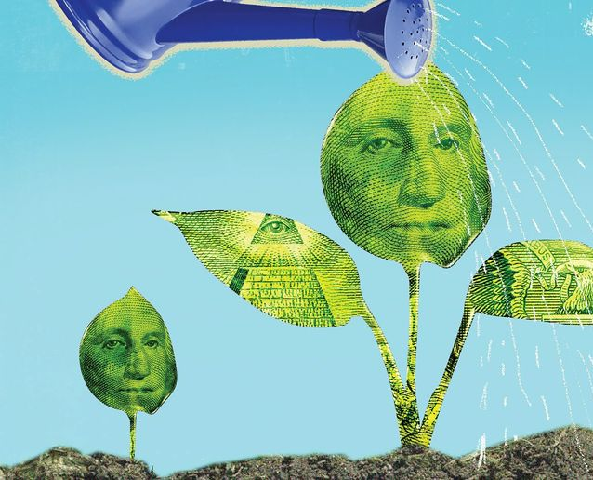
Velika ekonomska kriza 1929-30godine Majka svih kriza
Dvadesete godine prošlog veka u Sjedinjenim Američkim Državama nazivane su „zlatnim" - zemlja je iz Prvog svetskog rata izašla kao pobednica, ekonomija je bila u zamahu, a životni standard je rastao ubrzano.
Tadašnji predsednik USA Huver „Dostigli smo najveći nivo komfora i napretka u istoriji čovečanstva - bliži smo definitivnoj pobedi nad siromaštvom od bilo koje zemlje u istoriji",, Izjavu je dao u martu 1929, 6 meseci pred krah berze u NY.

Slide 17
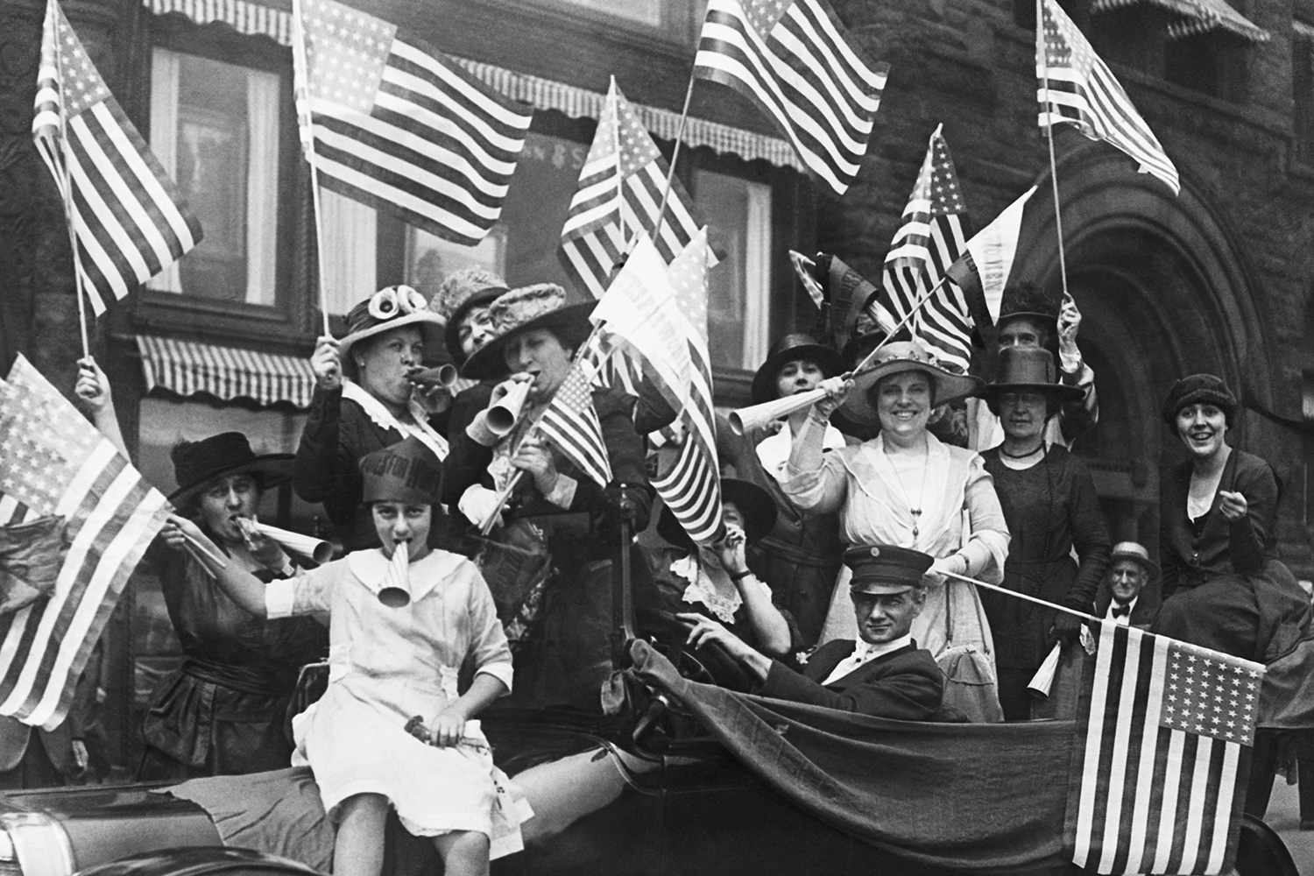
Amerika je početkom dvadesetih godina bila u procvatu
TE GODINE SU SE NAZIVALE GALOPIRAJUĆE GODINE
Razvojem novih tehnologija vodeće američke kompanije postajale su sve moćnije, a građani koji su kupovali akcije ovih firmi sve bogatiji.
Proizvođači automobila, radio opreme i čelika bili su izuzetno popularni u tom periodu, pa su akcije kompanija poput Ju Es Stila, Forda, Dženeral Motorsa, Američke radio korporacije, bile među najtraženijima.
Vojnici su se vratili iz rata, rast životnog standarada, nastavljeni su građevinski projekti i izgradnja.
U 1920. godini pojavila se i prva reklama na radiju, a električna veš-mašina i usisivač postali su potreba skoro svakog domaćinstva. Banke su davale kredite. Sve veći broj ljudi mogao je da priušti sebi i automobile. Standard je postojao sve bolji, i ljudi su počeli da investiraju, uzimaju zajmove od banaka, trguju na berzi (koje je uza par godina poraslo za 200%). Ulaganje je bilo omogućeno i siromašnijima koji su uzimali povoljne kredite, a kupovinom deonica brzo su dolazili do novca, lako otplaćivali dug bankama i zadržavali profit.

Slide 18
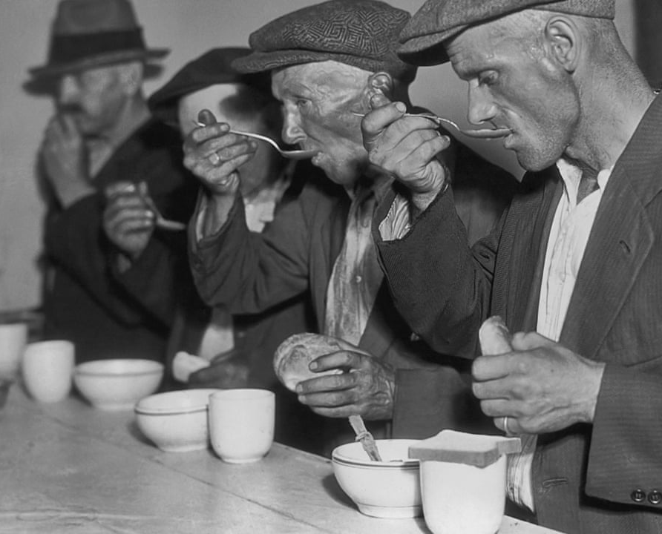
Stvoren je investicioni mehur u čijoj osnovi su stajale berzanske špekulacije koje su u ogromnoj meri finansirane iz tuđih izvora - iz zajmova ili trgovanjem na marginu (trgovanje akcijama koje investitori kupuje bez svog kapitala uz bankarski kredit).
Već u drugom kvartalu 1929.god finansijska tržišta su bila sve nestabilnija.

Slide 19
Oslonca u realnom sektoru nije bilo.
Tržište nije moglo da reguliše nestabilnosti, i kao mehur od sapunice sve je puklo oktobra 1929.g.
Sunivrat počinje 24.10, poznant kao Crni četvrtak, produžava se na Crni utorak, donoseći zbirni pad vrednosti akcija od 25%. Nastaje ekonomska kriza, industrijska proizvodnja pada za 50%, GDP za 30%.
Investitori su izgubili su oko 25 mlrd $ (ekvivalent sumi od 401 mlrd $ danas). Velika depresija, ekonomski krah koji je 1929. počeo u Sjedinjenim Američkim Državama posle sloma berze, proširila se ubrzo na ostatak planete i trajala je do 1939

Slide 20
Jedan od uzroka ekonomske depresije je i prekomerna proizvodnja tzv.
Hiperprodukcija, zbog čega su neki proizvodi morali da se uništavaju: u USA bacalo, prolivalo mleko; Danska je klala krave kako bi se od mesa proizvelo đubrivo, bacala se kafa u more, ložila se pšenica, itd.
To su bili destruktivni učinci, i zato je ova ek.dpresija različita od svih dr svetskih kriza.
Usled manjka novca na tržištu kao posledica kapitalističkog sistema, radnici su primali male plate pa je usled toga i kupovna moć bila slaba, robe se nisu mogle prodati, nogomilavale su se velike zalihe.
Usled nagomilavanja velikih zaliha roba, proizvodnja je zaustavila svoje proizvodne pogone. Usled zaustavljanja proizvodnje i proizvodnih pogona došlo je do davanja otkaza i otpuštanja radnika.

Slide 21
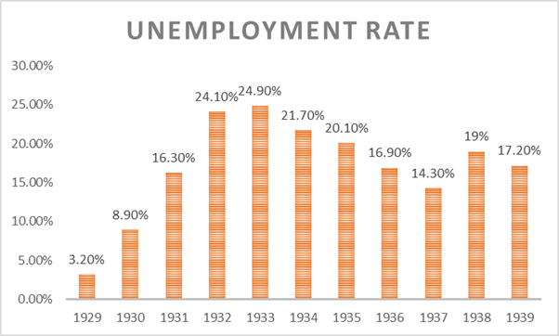
- pad vrednosti akcija na berzama: "General Electiric" 1929. g imao pad vrednosti svojih akcija za 38%, "Westing House" pad od 50%, "General Motors" pad od 51%, "US Steel" pad od 29%.
- enormalna rast nezaposlenosti - sa 3% skočila na preko 25%, da bi 1932. g SAD beležile nezaposlenost 32%, Velika Britanija 22,1%, a Nemačke 48,3%.
- Svetska proizvodnja gvožđa je beležila pad koji je pao na nivo proizvodnje iz 1898. godine, dok je svetska proizvodnja čelika svedena na proizvodnju iz 1896.godine.

Slide 22
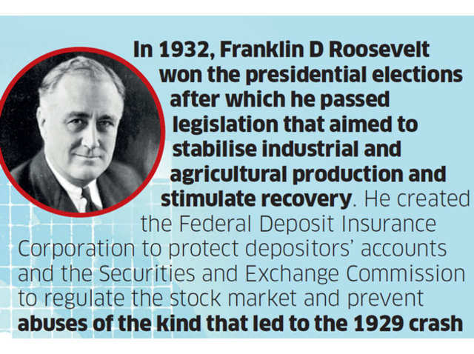
REŠENJE?
- Kejnz predložio novi program New Deal, koji se zove i Ruzveltov program, objašnjavajući da nije moguće ne samo izaći iz krize, već i razvijati se bez određenih delovanja državnog intervencionalizma.
- Tada je bilo potrebno vreme od gotovo 10 godina, da bi se došlo do oporavka, kako zbog nepoverenja koje je postojalo tako i dubine krize u kojoj se ceo svet našao.

Slide 23
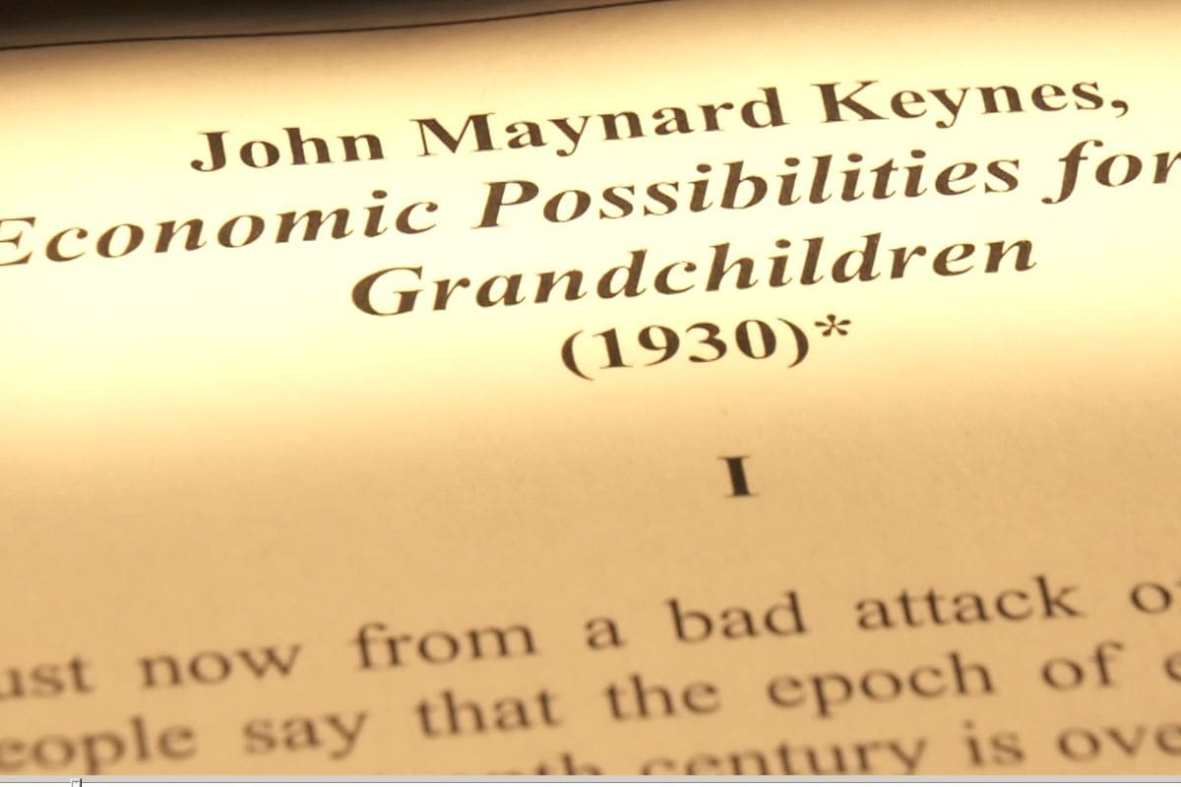
Keynsu je trebalo gotovo 4 godine da dokaže istinitost svojih tvrdnji i opravdanost državnog intervencionizma u kriznim situacijama.
Tvrdio da privatnom sektoru nije cilj zapošljavanje nego da je njihov cilj čisto kapitalistički odnosno, sticanje zarade.
"New Deal" je za cilj imao rast agregatne tražnje tako što bi se povećali državni izdaci kroz javne radove, reorganizacija bankarskog sistema, odbacivanje fiskalne politike na račun balansiranog državnog budžeta, uz dodatna nastojanja da se poveća socijalna zaštita, davanje značaja sindikatima, pomoć nezaposlenim licima.

Slide 24
Mere su podrazumevale:
- otvaranje javnih radova s malim ulaganjima (putevi, mostovi, pruge, itd.) u cilju smanjenja nezaposlenosti
- kreditiranja poljoprivredne industrije, uvođenje subvencija, garantovanih otkupnih cena, u cilju stimulisanja poljoprivredne proizvodnje
- formiranje finansijsko kreditnog sistema, uvođenjem stimulativne fiskalne politike, kamatnom stopom se vrši stimulisanje investiranja;
- nacionalizacija onih oblasti za koji postoji slab interes od strane privatnog sektora;
- država postaje garant kretanja cena na svoj rizik

Slide 25
MAKROEKONOMIJA je osnova za sagledavanje osnovnih tokova nacionalne (ili svetske) privrede, ali „zdravstvenog stanja“ privrede, tendencija u razvoju kao i dobijanja osnovnih indikatora da li je potrebna (i kakva) intervencija države u korekciji osnovnih makroekonomskih odnosa.
Bez makroekonomije teško je vođenje bilo kakve ekonomske politike, ali dobijanja bilansa nacionalne privrede bez kojih je teško voditi politiku planiranja ekonomskog razvoja.
MIKROEKONOMIJA se bavi pojedinačnim problemima i „užim“ područjima, grana ekonomije koja se bavi ponašanjem individualnih entiteta, tržišta, preduzeće, domaćinstva.
Mikroekonomija se uglavnom odnosi na izučavanje sledećih fenomena: Sticanje rezultata rada, Politika cena, Politika i struktura troškova poslovanja (inputa), Odnos između ulaganja (inputa) i rezultata poslovanja (autputa), Faktori koji uslovljavaju proizvodnju, Cene faktora proizvodnje (cene, kamate, kursevi, lični dohoci, dohoci države i sl.).
Osnovni principi sastoje se u težnji da se ostvare što veći rezultati sa što manjim ulaganjima, čime se osigurava maksimiranje profita (dobiti) na duže vreme.

Slide 26
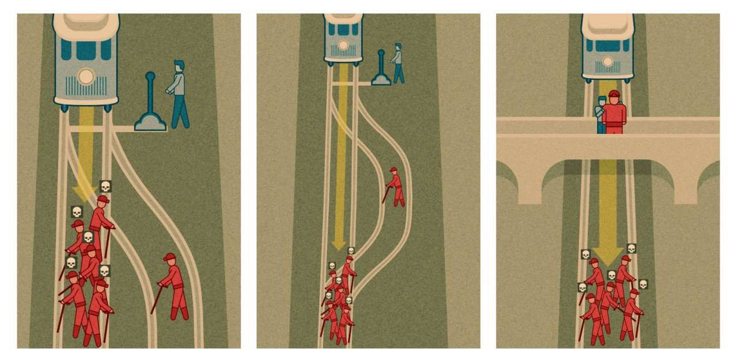
Ekonomske dileme rešavaju se kroz odgovore na pitanja
KOJA će se dobra proizvoditi – koliko će se nekog dobra između mnogih, proizvestii kada.
Da li visokokvalitetnih kosulja ili nisko kvalitetnih? Potrošna dobra ili neka druga?
KAKO će se proizvoditi – ko će proizvoditi i sakojim resursima, ali i koje će tehnike proizvodnje upotrebiti.
Ko će se baviti poljoprivredom, a ko obrazovanjem?kako će se dobijati električna energija iz uglja, ili vetra?
ZA KOGA će se proizvoditi – ko će zapravo uživati plod ekonomskih napora?
i kako će raspodela dohotka biti pravedna

Slide 27
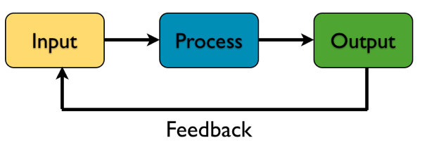
Da bi se odgovorilo na sva tri pitanja, svaka država mora odlučiti i o INPUTima, i OUTPUTima.
INPUT ili faktori proizvodnje su robe ili usluge koje preduzeća upotrebljavaju u svojim proizvodnim procesima, kombinujući postojeću tehnologiju i tako dproizvelo proizvode.
OUTPUT proizvodi su različite koriste robe ili usluge koje su rezultat proizvodnog procesa i koje se ili troše ili upotrebljavaju u daljoj proizvodnji
Faktori proizvodnje :
Zemlja – prirodni izvori – dar prirode našim prozvodnim procesima. To je zemlja koja može biti za poljoprivredu, za izgradnju kuća, fabrika, puteva, elektrana, tu su i vazduh, i voda..
Rad – sastoji se od vremena koje ljudi provedu u proizvodnji (radeći u proizvodnji, obrađujući zemlju, prekući pice, podučavajući...
Kapital – trajna dobra društva, proizvedena kako bi se proizvodila druga dobra – mašine, putevi, računari, kamioni, ..

Slide 28
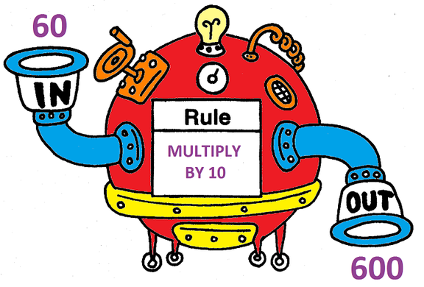
Tržište se može posmatrati kao dvovlašće potrošača i tehnologije.
Potrošači upravljaju pomoću svojih urođenih i stečenih ukusa, izraženih kroz novac, u koju će svrhu usmeriti korišćenje ograničenih resursa. Oni, određuju GRANICU PROIZVODNIH MOGUĆNOSTI.
Ograničenja za potrošače su dostupni resursi – jer oni ne mogu sami da određuju šta će se proizvoditi od dobara i usluga.
Tražnja potrošača se usklađuje s ponudom dobara od strane preduzeća.
Odluke preduzeća su uslovljene troškovima i cenama roba i usluga, odnosno ponudom, i zajedno s tražnjom potrošača - određuju šta će se proizvodit
Tržište miri interese potrošača i proizvođača s tehnološkim mogućnostima.

Slide 29
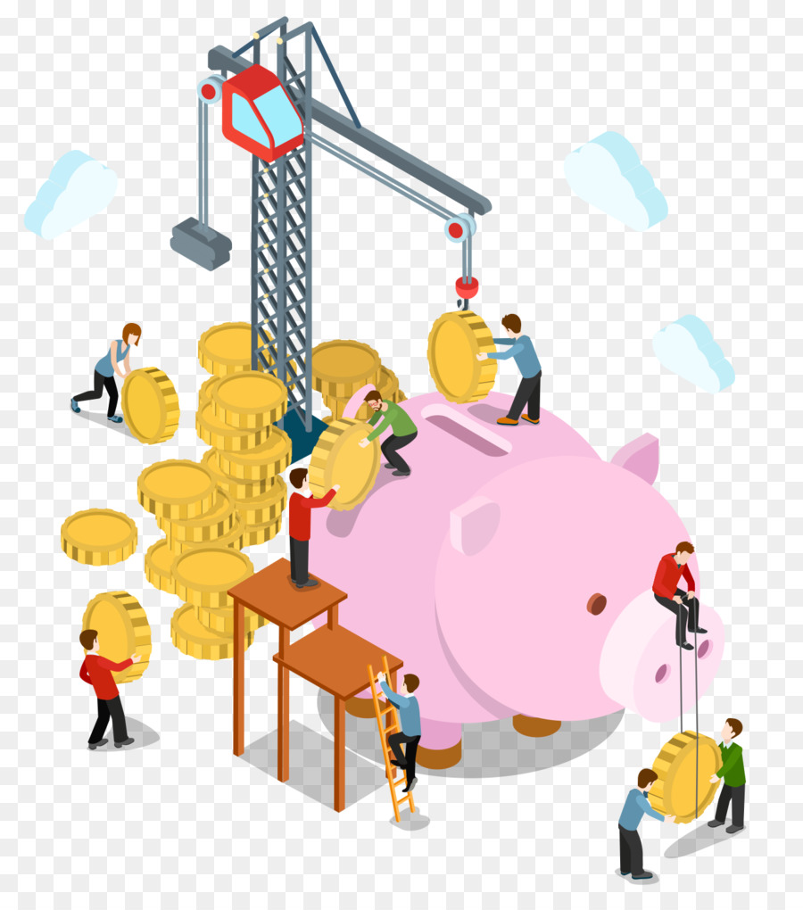
Ekonomski modeli
Ekonomisti koriste modele pomoću kojih uprošćavaju realnost
Krajnji cilj ekonomske nauke je poboljšanje uslova života ljudi u njihovim svakodnevnim životima
Dva osnovna ekonomska modela su:
Dijagram kružnog toka Dijagram kružnog toka je vizuelni model privrede koji pokazuje tok novca na tržištu između preduzeća i domaćinstava
Granica proizvodnih mogućnosti

Slide 30
Slika: Dijagram kružnog toka
Prihodi
TRŽIŠTA
Izdaci
DOBARA I USLUGA
Prodata
Preduzeća prodaju
Kupljena
dobra i
Domaćinstva kupuju
dobra i
usluge
usluge
PREDUZEĆA
DOMAĆINSTVA
Proizvode i prodaju
Kupuju i troše dobra
Dobra i usluge
i usluge
Unajmljuju i koriste
Poseduju i prodaju
faktore proizvodnje
Faktore proizvodnje
Faktori
Rad, zemlja,
proizvodnje
TRŽIŠTA
I kapital
FAKTORA PROIZVODNJE
Nadnice, profiti,
Domaćinstva prodaju
Dohoci
I rente
Preduzeća kupuju
= Tokovi inputa
I autputa
= Tokovi novca

Slide 31
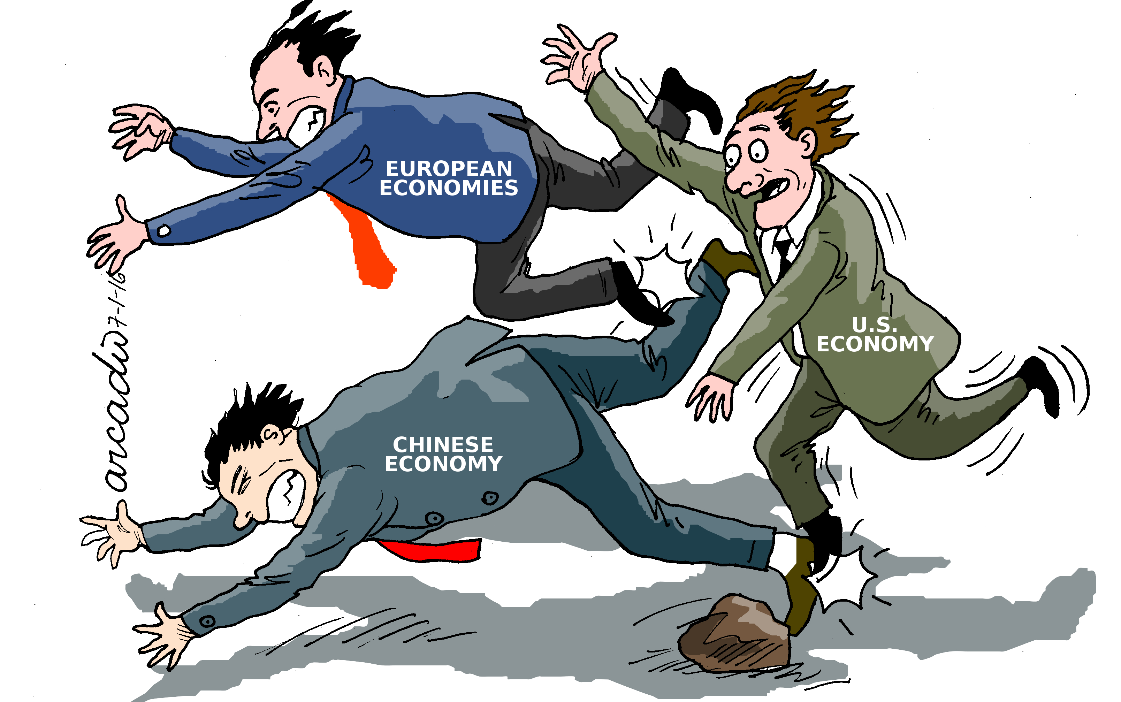
Preduzeća
proizvode i prodaju dobra i usluge
upošljavaju i koriste faktore proizvodnje
Domaćinstva
kupuju i troše dobra i usluge
poseduju i prodaju faktore proizvodnje
Na tržištu dobara i usluga
Preduzeća prodaju
Domaćinstva kupuju
Na tržištu faktora proizvodnje
Domaćinstva prodaju
Preduzeća kupuju
Različiti ekonomski modeli različito utiču na privredni razvoj

Slide 32
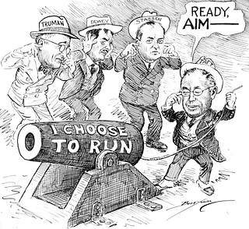
Granica proizvodnih mogućnosti
Ni jedna zemlja nema neograničene količine svih dobara.
Zato se mora praviti jasan odabir, jer u svetu oksudnosti, birajući jednu stvar znači odustati od neke druge. Zato postoji granica proizvodnih mogućnosti
Granica proizvodnih mogućnosti pokazuje kako se proizvodnja jednog dobra zamenjuje sa proizvodnjom nekog drugog dobra.
Ta vrednost propuštene robe ili usluge zove se oportunitetni trošak.
UPRAVLJANJE RESURSIMA sa kojima društvo raspolaže predstavlja veoma važnu aktivnost s obzirom da su resursi retki, oskudni
OSKUDNOST znači da društvo ima ograničene resurse i da ne može proizvesti sva dobra i usluge koje njegovi stanovnici žele
Da resursi nisu retki, sva dobra bi bila besplatna i ne bi ni postojala potreba za ekonomijom koja proučava kako društvo upravlja svojim retkim resursima

Slide 33
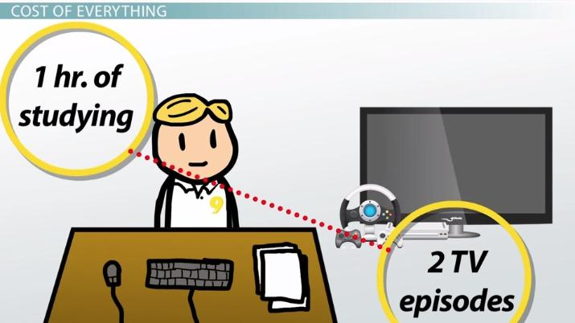
Oportunitetni trošak je izgubljena mogućnost za drugim dobrom, zato što smo se odlučili za prvo dobro. Oportunitetni trošak se računa kao količnik količine dobra kojeg se odričete i količine drugog dobra koju dobijate zauzvrat.
Pri odlučivanja šta, kako bi trebalo proizvoditi, privreda u stvari odlučuje kako raspodeliti svoje resurse između hiljada različitih mogućih roba i usluga
Zemlje ne mogu imati neograničene količine svih dobara – ograničavaju ih dostupni resursi i tehnologija
Proizvodna dobrobit se ostvaruje onda kada se proizvodnja jedngo dobra ne može povećati bez smanjivanja proizvodnje nekog drugog dobra – i to pokazuje granica proizvodnih mogućnosti
Granica proizvodnih mogućnosti pokazuje sve efikasne kombinacije autputa koje bi privreda mogla da proizvede pri raspoloživim faktorima proizvodnje i proizvodnom tehnologijom.

Slide 34
TEME - PRISTUPNI RAD
1. GDP versus broj stanovnika
2.Kretanje populacije u svetu
3. HDI značaj
4. Dobar versus loš ekonomista
5. Makro versus mikro ekonomija
6. Kejnzovo učenje – značaj za ekonomiju
7. Državnni intervencionizam odlike
8. New Deal pojava, značaj
9. Granica proizvodnih mogućnosti
10. Velika ekonomska kriza

Slide 35
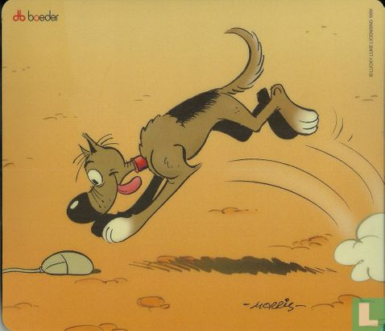
Ispitna i pitanja za kolokvijum
Čemu nas uči ekonomija?
Šta karakteriše modernu ekonolmiju?
Od čega zavise odgovori na važna društveno ekonomska pitanja?
Šta meri HD indeks?
Granica siromaštva i odlike svetske geopolitike u pogledu sirmaštva?
Zašto postoje zablude u ekonomiji?
Kojim interesima su određeni ekonomski principi i pravci?
Koja dva faktora izazivaju ekonomske zablude?
Šta znači da je ekonomija dinamička nauka?
Šta je zadatak ekonomije?
Šta opredeljuje sve razvoj jedne ekonomije?
Kada se pojavila potreba za državnim delovanjem i zašto?
Osnovni uzroci velike ekonomske krize su?
Kada je bila i koliko je trajala velika ekonomska kriza?
Načini prevazilaženja krize?
Objasniti „galopirajuće godine“ u USA?
Koji su sve negativni efekti ekonomske krize?
Odlike Ruzveltovog programa
Koji je osnovni princip ekonomije bilo da je mikdro ili makro?
Kako se rešavaju ekonomske dileme?
Koji su sve faktori proizvodnje?
Koja je razlika između inputa i outputa?
Kroz primer objasniti dijagram kružnog toka?
Objasniti pojam oskudnost
Objasniti granicu proizvodnih mogućnosti

